Slide 1
第3章 软件测试基本技术
通常人们把软件测试技术归结为两大类：白盒测试和黑盒测试。白盒测试又可分为静态测试和动态测试，黑盒测试一般可分为功能测试和非功能测试两大类。

Slide 2
灰盒测试是近年来提出的一种新的软件测试方法,它兼顾了白盒测试和黑盒测试方法的优点。本章将对这些软件测试基本技术分别进行较详细的介绍。

Slide 3
3.1 黑盒测试与白盒测试
任何工程产品都可以使用白盒测试和黑盒测试两种方法之一进行测试。
    1．黑盒测试
黑盒测试：已知产品的功能设计规格和用户手册，可以进行测试证明每个功能是否实现、每个实现了的功能是否符合要求，以及产品的性能是否满足用户的要求。

Slide 4
软件的黑盒测试意味着测试要在软件的接口处进行，测试人员完全不考虑程序内部的逻辑结构和内部特性，只依据程序的需求规格说明书和用户手册，检查程序的功能是否符合它的功能说明，以及性能是否满足用户的要求。因此黑盒测试又叫功能测试或数据驱动测试。

Slide 5
    黑盒测试主要是为了发现以下几类错误：
1. 是否有不正确或遗漏的功能？
2. 在接口上，输入是否能正确的接受？能否输出正确的结果？
3. 是否有数据结构错误或外部信息（例如数据文件）访问错误？
4. 性能上是否能够满足要求？
5. 是否有初始化或终止性错误？

Slide 6
    2．白盒测试
白盒测试：已知产品的内部工作过程，可以通过测试证明每种内部操作是否符合设计规格要求，所有内部成分是否以经过检查。
软件的白盒测试是对软件的过程性细节做细致的检查，它允许测试人员利用程序内部的逻辑结构及有关信息，设计或选择测试用例，对程序所有逻辑路径进行测试，通过在不同点检查程序状态，确定实际状态是否与预期的状态一致。因此白盒测试又称为结构测试或逻辑驱动测试。

Slide 7
    白盒测试须对程序模块进行如下检查：
1. 保证一个模块中的所有独立路径至少被使用一次
2. 对所有逻辑值均测试true和false。
3. 在循环的边界和运行的界限内执行循环体。
4. 检查内部数据结构以确定其有效性。

Slide 8
3.2 白 盒 测 试 技 术
白盒测试是一种被广泛使用的逻辑测试方法，也称为结构测试或逻辑驱动测试。
白盒测试对象基本上是源程序，是以程序的内部逻辑为基础的一种测试方法。

Slide 9
白盒测试方法又可分为静态测试和动态测试。静态测试是一种不通过执行程序而进行测试的技术，其关键功能是检查软件的表示和描述是否一致，没有冲突或者没有歧义。它瞄准的是纠正软件系统在描述、表示和规格上的错误，是任何进一步测试的前提。而动态测试需要软件的执行，当软件系统在模拟的或真实的环境中执行之前、之中和之后，对软件系统行为的分析是动态测试的主要特点。它显示了一个系统在检查状态下是正确还是不正确。

Slide 10
  3.2.1 白盒测试静态测试
最常见的静态测试是找出源代码的语法错误，这类测试可由编译器来完成，因为编译器可以逐行分析检验程序的语法，找出错误并报告。除此之外，测试人员须采用人工的方法来检验程序，有些地方存在非语法方面的错误，只能通过人工检测的方法来判断。
人工检测的方法主要有代码检查法、静态结构分析法等。

Slide 11
1．代码检查法
代码检查法主要是通过桌面检查，代码审查和走查方式，对以下内容进行检查：
(1) 检查代码和设计的一致性；
(2) 代码的可读性以及对软件设计标准的遵循情况；
(3) 代码逻辑表达的正确性；
(4) 代码结构的合理性；
(5) 程序中不安全、不明确和模糊的部分；
(6) 编程风格方面的问题等。

Slide 12
代码检查方式主要有：
（1）桌面检查
（2）代码审查
（3）走查

Slide 13
2．静态结构分析法
在静态结构分析中，测试人员通常通过使用测试工具分析程序源代码的系统结构、数据结构、数据接口、内部控制逻辑等内部结构，生成函数调用关系图、模块控制流图、内部文件调用关系图等各种图形、图表，清晰地标识整个软件的组成结构。
通过分析这些图表，包括控制流分析、数据据流分析、接口分析、表达式分析等，使其便于阅读与理解，然后可以通过分析这些图表，检查软件有没有存在缺陷或错误。

Slide 14
静态结构分析法通常采用以下一些方法进行源程序的静态分析：
(1) 通过生成各种图表，来帮助对源程序的静态分析
常用的的各种引用表主要有：
① 标号交叉引用表
② 变量交叉引用表
③ 子程序（宏、函数）引用表
④ 等价表
⑤ 常数表

Slide 15
常用的的各种关系图、控制流图主要有：
① 函数调用关系图：列出所有函数，用连线表示调用关系，通过应用程序各函数之间的调用关系展示了系统的结构。
② 模块控制流图：由许多结点和连接结点的边组成的图形，其中每个结点代表一条或多条语句，边表示控制流向，可以直观地反映出一个函数的内部结构。

Slide 16
(2) 错误静态分析
静态错误分析主要用于确定在源程序中是否有某类错误或“危险”结构。
① 类型和单位分析
②引用分析
③ 表达式分析
④ 接口分析

Slide 17
3.2.2 程序插桩技术
在软件动态测试中，程序插桩是一种基本的测试手段，有着广泛的应用。
程序插桩方法是借助往被测程序中插入操作，来实现测试目的的方法，即向源程序中添加一些语句，实现对程序语句的执行、变量的变化等情况进行检查。

Slide 18
想要了解一个程序在某次运行中所有可执行语句被覆盖的情况，或是每个语句的实际执行次数，最好的办法是利用插桩技术。这里仅以计算整数X和整数Y的最大公约数程序为例，说明插桩方法的要点。图3-1给出了这一程序的流程图。

Slide 19
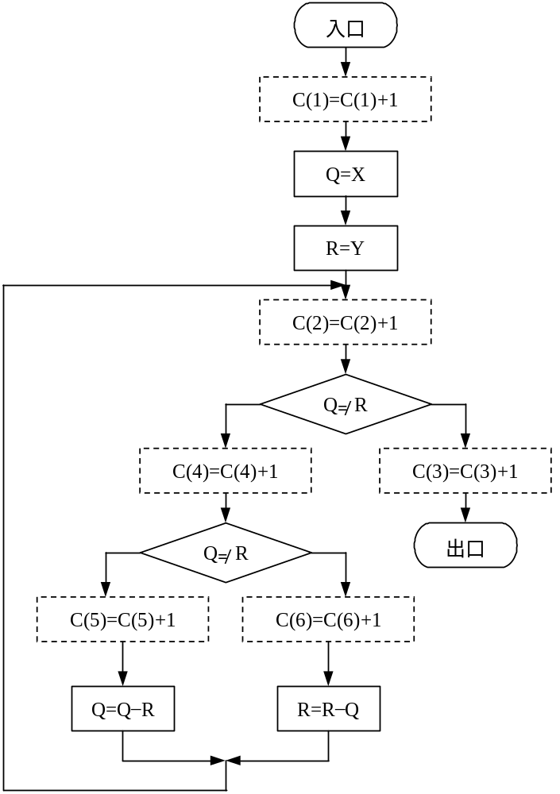
图3-1 插桩后求最大公约数程序的流程图

Slide 20
设计插桩程序时需要考虑的问题包括：
① 探测哪些信息；
② 在程序的什么部位设置探测点；
③ 需要设置多少个探测点；
④ 程序中特定部位插入某些用以判断变量特性的语句。

Slide 21
  3.2.3 逻辑覆盖
逻辑覆盖也是白盒测试主要的动态测试方法之一，是以程序内部的逻辑结构为基础的测试技术，是通过对程序逻辑结构的遍历实现程序的覆盖，这一方法要求测试人员对程序的逻辑结构有清楚的了解

Slide 22
从覆盖源程序语句的详细程度分析，逻辑覆盖标准有语句覆盖、判定覆盖、条件覆盖、判定/条件覆盖、条件组合覆盖。
为便于理解，根据下面所示的2个被测试程序（用C语言书写），分别讨论几种常用的覆盖技术。

Slide 23
程序1如下：
function js（float A，float B，float X）
{
if（ A>1&&B=0）X=X/A；
if（A=2||X>1） X=X+1；
}

Slide 24
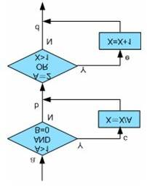
图3-3 程序1流程图

Slide 25
程序2如下：
void DoWork(int x，int y，int z)
{ int k=0，j=0;
if((x>3)&&(z<10))
{ k=x*y-1; ‘语句块1
j=sqrt(k);
}
if((x= =4)||(y>5))
{ j=x*y+10; ‘语句块2
}
j=j%3; ‘语句块3
}

Slide 26
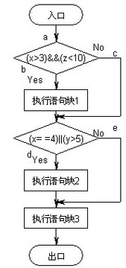
图3-4 程序2流程图

Slide 27
    1．语句覆盖
语句覆盖使程序中每个语句至少都能被执行一次。
例如，在程序1中，为使程序中每个语句至少执行一次，只需设计一个能通过路径a-c-e的数据就可以了，例如选择输入数据为：A=2，B=0，X=3就可达到“语句覆盖”标准。
在程序2中，如测试用例输入为：x=4、y=5、z=5 程序执行的路径是：a-b-d。

Slide 28
    2．判定覆盖
比语句覆盖稍强的覆盖标准是判定覆盖。按判定覆盖准则进行测试是指，设计若干测试用例，运行被测程序，使得程序中每个判断的取真分支和取假分支至少经历一次，即判断的真假值均曾被满足。判定覆盖又称为分支覆盖。

Slide 29
    3．条件覆盖
在设计程序中，一个判定语句是由多个条件组合而成的复合判定。
条件覆盖的含义是：构造一组测试用例，使得每一判定语句中每个逻辑条件的可能值至少满足一次。

Slide 30
    4．条件判定组合覆盖
条件判定组合覆盖的含义是：设计足够的测试用例，使得判定中每个条件的所有可能（真/假）至少出现一次，并且每个判定本身的判定结果（真/假）也至少出现一次。

Slide 31
    5．多条件覆盖
多条件覆盖也称为条件组合覆盖，它的含义是：设计足够的测试用例，使得每个判定中条件的各种可能组合都至少出现一次。显然满足多条件覆盖的测试用例是一定满足判定覆盖、条件覆盖和条件判定组合覆盖的。

Slide 32
    测试覆盖准则
      （1）Foster的ESTCA覆盖准则
前面所介绍的逻辑覆盖其出发点似乎是合理的。所谓“覆盖”，就是想要做到全面而无遗漏。但是，事实表明，它并不能真的做到无遗漏。
K.A.Foster从测试工作实践的教训出发，吸收了计算机硬件的测试原理，提出了一种经验型的测试覆盖准则。

Slide 33
      （2）Woodward等人的层次LCSAJ覆盖准则
Woodward等人曾经指出结构覆盖的一些准则，如分支覆盖或路径覆盖，都不足以保证测试数据的有效性。为此，他们提出了一种层次LCSAJ覆盖准则。

Slide 34
  3.2.4 基本路径测试法
上节的例子是个比较简单的程序段，只有两条路径。但在实际问题中，即使一个不太复杂的程序，其路径的组合都是一个庞大的数字。
基本路径测试法是在是在程序控制流图的基础上，通过分析控制构造的环路复杂性，导出基本可执行路径集合，从而设计测试用例的方法。设计出的测试用例要保证在测试中程序的每一条可执行语句至少执行一次。

Slide 35
    1．程序的控制流图
控制流图是描述程序控制流的一种图示方式。其中基本的控制结构对应的图形符号如图3-5所示。在图3-5所示的图形符号中，圆圈称为控制流图的一个结点，它表示一个或多个无分支的语句或源程序语句。

Slide 36
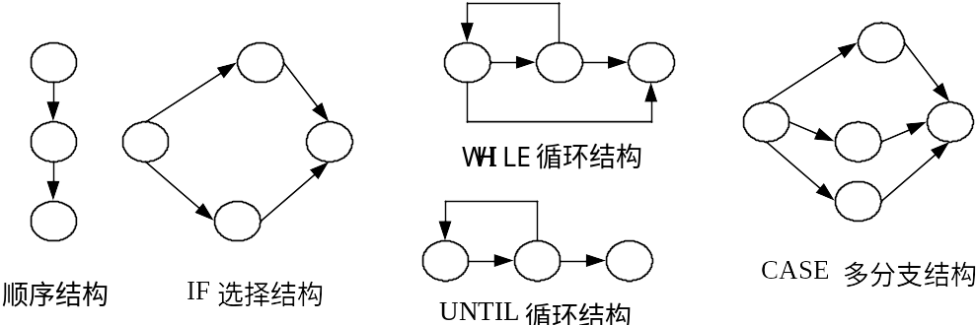
图3-5 控制流图的图形符号

Slide 37
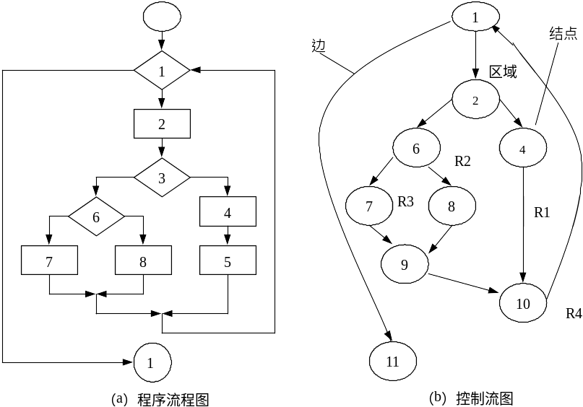
图3-6（a）所示的是一个程序的流程图，它可以映射成图（b）所示的控制流图。
图3-6 程序流程图和对应的控制流图

Slide 38
a
b
y
y
x
图3-7 复合逻辑下的控制流程图

Slide 39
    2．基本路径测试法的步骤
(1) 画出程序控制流图
(2) 计算程序环路复杂性
进行程序的基本路径测试时，程序的环路复杂性给出了程序基本路径集合中的独立路径条数，这是确保程序中每个可执行语句至少执行一次所必须的测试用例数目的上界。
所谓独立路径，是指包括若干未曾处理的语句或条件的一条路径

Slide 40
基本路径集不是惟一的，对于给定的控制流图，可以得到不同的基本路径集。
通常环路复杂性可用以下3种方法求得。
① 将环路复杂性定义为控制流图中的区域数。
② 设E为控制流图的边数，N为图的结点数，则定义环路的复杂性为V(G)=E−N+2。
③ 若设P为控制流图中的判定结点数，则有V(G)=P+1。

Slide 41
(3) 确定独立路径集合
(4) 准备测试用例

Slide 42
    3. 基本路径测试中的图形矩阵工具
图形矩阵是在基本路径测试中起辅助作用的软件工具，利用它可以实现自动地确定一个基本路径集。
为了使导出程序控制流图和决定基本测试路径的过程均自动化实现，开发了一个辅助基本路径测试的软件工具，称为图形矩阵(graph matrix)，在进行基本路径测试中很有用。

Slide 43
  3.2.5 其他白盒测试方法
    1．域测试
域测试是一种基于程序结构的测试方法。
域测试正是在分析输入域的基础上，选择适当的测试点以后进行测试的。

Slide 44
    2．符号测试
符号测试的基本思想是允许程序的输入不仅仅是具体的数值数据，而且包括符号值，这一方法也因此而得名。

Slide 45
    3．Z路径覆盖
分析程序中的路径是指检验程序从入口开始，执行过程中经历的各个语句，直到出口。

Slide 46
    4．程序变异
程序变异方法是一种错误驱动测试。所谓错误驱动测试方法，是指该方法是针对某类特定程序错误的。经过多年的测试理论研究和软件测试的实践，人们逐渐发现要想找出程序中所有的错误几乎是不可能的。比较现实的解决办法是将错误的搜索范围尽可能地缩小，以利于专门测试某类错误是否存在。
错误驱动测试主要有两种，即程序强变异和程序弱变异。

Slide 47
  3.2.6 白盒测试应用策略
    以下是各种白盒测试方法的综合应用策略，可供在实际测试应用过程中参考。
（1）在测试中，应尽量先使用工具进行静态结构分析。
（2）测试中可采取先静态后动态的组合方式：先进行静态结构分析、代码检查，再进行覆盖率测试。

Slide 48
（3）利用静态分析的结果作为导引，通过代码检查和动态测试的方式对静态发现结果进行进一步的确认，使测试工作更为有效。
（4）覆盖率测试是白盒测试的重点，一般可使用基本路径测试法达到语句覆盖标准；对于软件的重点模块，应使用多种覆盖率标准衡量代码的覆盖率。

Slide 49
（5）在不同的测试节点，测试的侧重点不同：在单元测试阶段，以代码检查、逻辑覆盖为主；在集成测试阶段，需要增加静态结构分析等；在系统测试阶段，应根据黑盒测试的结果，采取相应的白盒测试。

Slide 50
3.3 黑 盒 测 试 技 术
黑盒测试也称数据驱动测试，在测试时，把程序看作一个不能打开的黑盒子，在完全不考虑程序内部结构盒内部特性的情况下，测试者在程序接口进行测试。
在黑盒测试过程中，只是通过输入数据、进行操作、观察输出结果，来检查软件系统是否按照需求规格说明书的规定正常使用，软件是否能适当地接收输入数据而产生正确的输出信息，并保持外部信息的完整性。

Slide 51
  3.3.1 功能测试
  1. 等价类划分法
等价类划分是一种典型的、常用的黑盒测试方法。
所谓等价类是指某个输入域的子集，使用这一方法时，是把所有可能的输入数据，即程序的输入域划分成若干部分（子集），然后从每一个子集中选取少数具有代表性的数据作为测试用例。

Slide 52
等价类的划分有以下两种不同的情况
        ① 有效等价类：是指对于程序规格说明来说，是合理的、有意义的输入数据构成的集合。利用它，可以检验程序是否实现了规格说明预先规定的功能和性能。
        ② 无效等价类 ：是指对于程序规格说明来说，是不合理的、无意义的输入数据构成的集合。利用它，可以检查程序中功能和性能的实现是否有不符合规格说明要求的地方。

Slide 53
划分等价类的方法如下：
        ① 按区间划分
        ② 按数值划分
        ③ 按数值集合划分
        ④ 按限制条件划分
        ⑤按限制规则划分
        ⑥按处理方式划分

Slide 54
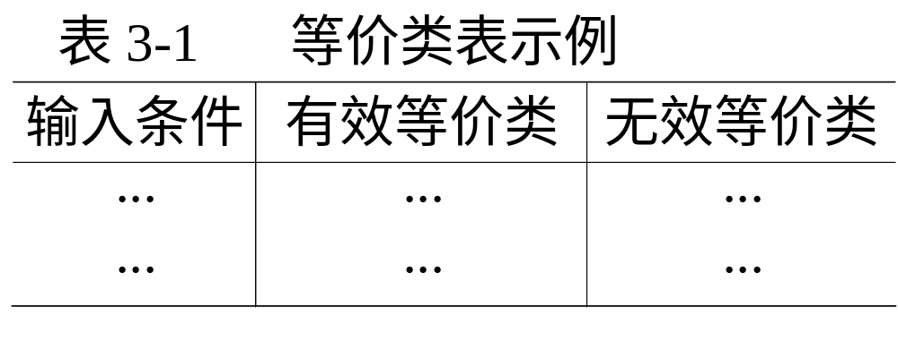
在确立了等价类之后，建立等价类表，列出所有划分出的等价类，如表3-1所示。

Slide 55
再从划分出的等价类中按以下原则选择测试用例。
① 为每一个等价类规定一个惟一的编号。
② 设计一个新的测试用例，使其尽可能多地覆盖尚未覆盖的有效等价类；重复这一步骤，直到所有的有效等价类都被覆盖为止。
③ 设计一个新的测试用例，使其仅覆盖一个无效等价类，重复这一步骤，直到所有的无效等价类都被覆盖为止。

Slide 56
2.边界值分析法
边界值分析法就是对输入或输出的边界值进行测试的一种黑盒测试方法。
在测试过程中，边界值分析法是通过选择等价类边界的测试用例进行测试，边界值分析法与等价类划分法的区别是边界值分析不是从某等价类中随便挑一个作为代表，而是使这个等价类的每个边界都要作为测试条件。另外，边界值分析不仅考虑输入条件边界，还要考虑输出域边界产生的测试情况。

Slide 57
使用边界值分析方法设计测试用例，首先应确定边界情况。
通常输入等价类与输出等价类的边界，就是应着重测试的边界情况。应当选取正好等于，刚刚大于，或刚刚小于边界的值作为测试数据，而不是选取等价类中的典型值或任意值作为测试数据。

Slide 58
选择测试用例的原则如下。
① 如果输入条件规定了值的范围，则应该取刚达到这个范围的边界值，以及刚刚超过这个范围边界的值作为测试输入数据。
② 如果输入条件规定了值的个数，则用最大个数、最小个数、比最大个数多1个、比最小个数少1 个的数作为测试数据。

Slide 59
③ 根据规格说明的每一个输出条件，使用前面两条规则 。
④ 根据规格说明的每一个输出条件，使用前面两条规则 。
⑤ 如果程序的规格说明给出的输入域或输出域是有序集合（如有序表、顺序文件等），则应选取集合的第一个和最后一个元素作为测试用例。

Slide 60
⑥ 如果程序用了一个内部结构，应该选取这个内部数据结构的边界值作为测试用例。
⑦ 分析规格说明，找出其他可能的边界条件。

Slide 61
3. 错误推测法
基于经验和直觉推测程序中所有可能存在的各种错误，从而有针对性的设计测试用例的方法，这就是错误推测法。
错误推测法的基本想法是：列举出程序中所有可能有的错误和容易发生错误的特殊情况，根据它们选择测试用例。

Slide 62
4. 因果图法
因果图法是一种利用图解法分析输入的各种组合情况，从而设计测试用例的方法，它适合于检查程序输入条件的各种组合情况。
利用因果图生成测试用例的基本步骤如下。
① 分析软件规格说明的描述中哪些是原因，哪些是结果。原因是输入条件或输入条件的等价类，结果是输出条件。

Slide 63
② 分析软件规格说明描述中的语义，找出原因与结果之间、原因与原因之间对应的关系，根据这些关系，画出因果图。
③ 标明约束条件。由于语法或环境的限制，有些原因和结果的组合情况是不可能出现的。为表明这些特定的情况，在因果图上使用若干标准的符号标明约束条件。

Slide 64
④ 把因果图转换成判定表。
⑤ 为判定表中的每一列设计测试用例。
通常在因果图中，用C_{i}表示原因，E_{i}表示结果，其基本符号如图3-15所示。

Slide 65
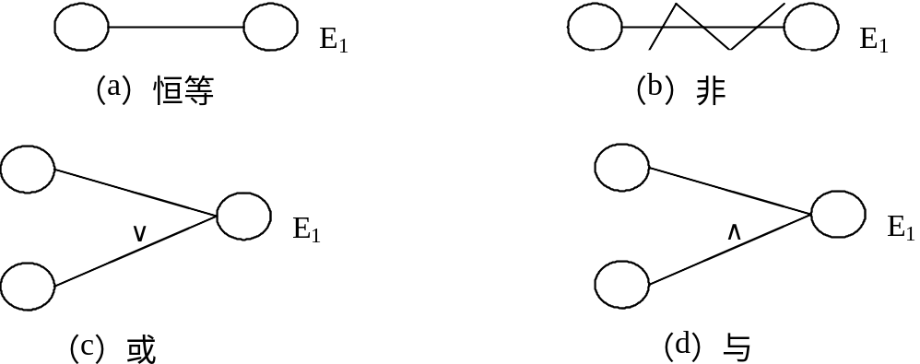
图3-15 因果图的基本符号

Slide 66
例题：第1列字符必须是A或B，第2列字符必须是1个数字，在此情况下对文件进行修改。但如果第一列字符不正确，则给出信息L；如果第2列字符不是数字，则给出信息M
解：
1- 第1列字符是A
2- 第1列字符是B
3- 第2列字符是1个数字
结果：
21-修改文件
22-给出信息L
23-给出信息M

Slide 67
5. 场景法
现在的软件几乎都是用事件触发来控制流程的，事件触发时的情景便形成了场景，而同一事件不同的触发顺序和处理结果就形成事件流。这种在软件设计方面的思想也可以引入到软件测试中，可以比较生动地描绘出事件触发时的情景，有利于测试设计者设计测试用例，同时使测试用例更容易理解和执行。

Slide 68
用例场景用来描述流经用例的路径，从用例开始到结束遍历这条路径上所有基本流和备选流。
  1．基本流和备选流
如图3-17所示，图中经过用例的每条路径都用基本流和备选流来表示，直黑线表示基本流，是经过用例的最简单的路径。备选流用不同的色彩表示，一个备选流可能从基本流开始，在某个特定条件下执行，然后重新加入基本流中（如备选流1和3）；也可能起源于另一个备选流（如备选流2），或者终止用例而不再重新加入到某个流（如备选流2和4）。

Slide 69
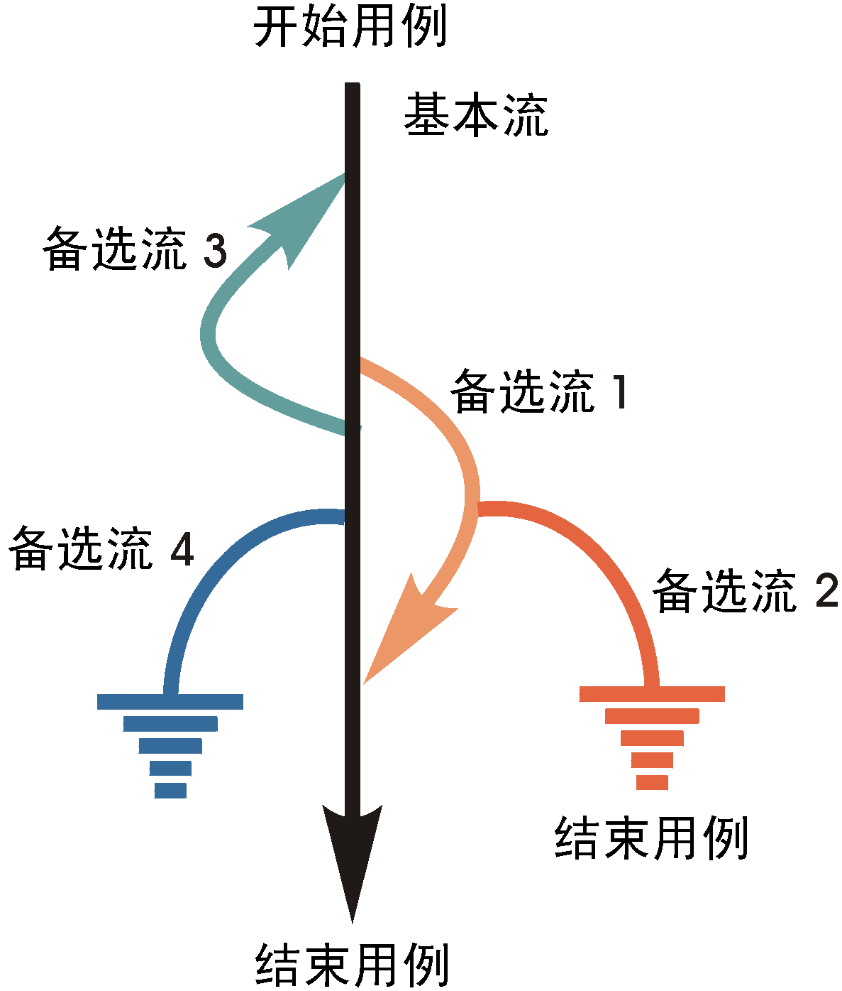
图3-17 基本流和备选流

Slide 70
  2．场景法设计步骤
①根据说明，描述出程序的基本流及各项备选流；
②根据基本流和各项备选流生成不同的场景；
③对每一个场景生成相应的测试用例；
④对生成的所有测试用例重新复审，去掉多余的测试用例，测试用例确定后，对每一个测试用例确定测试数据值

Slide 71
6. 判定表驱动法
判定表（Decision Table）是分析和表达多逻辑条件下执行不同操作的情况下的工具。
在程序设计发展的初期，判定表就已被当作编写程序的辅助工具了。由于它可以把复杂的逻辑关系和多种条件组合的情况表达得既具体又明确，能够将复杂的问题按照各种可能的情况全部列举出来，简明并避免遗漏。因此，在一些数据处理问题当中，若某些操作的实施依赖于多个逻辑条件的组合

Slide 72
判定表通常由四个部分组成，如图3-18所示。
条件桩：列出了问题得所有条件，通常认为列出得条件的次序无关紧要。
动作桩：列出了问题规定可能采取的操作，这些操作的排列顺序没有约束。
条件项：列出针对它条件的取值，在所有可能情况下的真假值。
具体项：列出在条件项的各种取值情况下应该采取的动作。

Slide 73
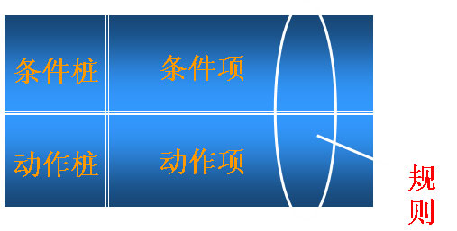
图3-18 判定表四个组成部分

Slide 74
生成条件表的规则如下：
① 规则：任何一个条件组合的特定取值及其相应要执行的操作称为规则。在判定表中贯穿条件项和动作项的一列就是一条规则。显然,判定表中列出多少组条件取值,也就有多少条规则,既条件项和动作项有多少列。
② 化简：就是把有两条或多条具有相同的动作，并且其条件项之间存在着极为相似的关系的规则合并。

Slide 75
判定表的建立步骤:
①确定规则的个数，假如有n个条件，每个条件有两个取值（0，1），故有n 种规则；
②列出所有的条件项和动作项；
③填入条件取值；
④填入集体动作，得到初始判定表。
⑤简化，合并相似规则（相同动作）。

Slide 76
适合使用判定表设计测试用例的条件：
①规格说明以判定表形式给出，或很容易转换成判定表。
②条件的排列顺序不会也不影响执行哪些操作。
③规则的排列顺序不会也不影响执行哪些操作。
④每当某一规则的条件已经满足，并确定要执行的操作后，不必检验别的规则。
⑤如果某一规则得到满足要执行多个操作，这些操作的执行顺序无关紧要。

Slide 77
根据以下说明建立判定表
例题：一个软件的规格说明指出：
当条件1和条件2满足，并且条件3和条件4不满足，或者当条件1、条件3和条件4满足时，要执行操作1
在任何一个条件都不满足时，要执行操作2
在条件1不满足，而条件4被满足时，要执行操作4

Slide 78
7. 正交试验法
正交实验设计方法:是依据Galois理论，从大量的（实验）数据（测试例）中挑选适量的，有代表性的点（例），从而合理地安排实验（测试）的一种科学实验设计方法。
类似的方法有:聚类分析方法,因子方法方法等。

Slide 79
正交试验法常使用下面2个术语：
·因子：影响实验指标的条件称为因子。
·因子的状态：影响实现因子的条件。

Slide 80
利用正交实验设计测试用例的步骤
① 提取功能说明,构造因子--状态表
② 加权筛选,生成因素分析表
③ 利用正交表构造测试数据集

Slide 81
8. 功能图法
功能图法是用功能图形象地表示程序的功能说明，并机械地生成功能图的测试用例，功能图方法是一种黑盒白盒混合用例设计方法。
程序功能说明包括动态说明和静态说明。
动态说明：描述输入数据的次序或转移次序。
静态说明：描述输入条件和输出条件之间的对应关系。

Slide 82
功能图：功能图模型由状态迁移图和逻辑功能模型构成。
状态迁移图：用于表示输入数据序列以及相应的输出数据；由输入数据和当前状态决定输出数据和后续状态。
逻辑功能模型：用于表示在状态中输入条件和输出条件的对应关系。由输入数据决定输出数据。此模型只适用于描述静态说明。

Slide 83
功能图生成测试用例步骤如下：
① 生成局部测试用例：在每个状态中，从因果图生成局部测试用例；
② 测试路径生成：利用上面的规则生成从初始状态到最后状态的测试路径；
③ 测试用例合成：合成测试路径与功能图中每个状态的局部测试用例。结果是初始状态到最后状态的一个状态序列，以及每个状态中输入数据与对应输出数据的组合；
④ 采用条件构造树测试用例的合成算法。

Slide 84
  3.3.2 非功能测试
  1. 强度测试
强度测试是验证软件的性能在各种极端的周边环境和系统条件下是否能正常工作，也就是验证软件的性能在各种极端的周边环境和系统条件下的承受能力。
这里所谓“强度”包括了两项：一项是超载运行测试，另一项是容量测试。

Slide 85
超（满）载运行测试：是对软件在单位时间内所能承受的荷载的极限进行验证。
容量测试：是对软件系统处理大量数据的能力进行检验。

Slide 86
2. 性能测试
性能测试通常是验证软件的性能在正常环境和系统条件下重复使用时是否还能满足性能指标，软件的性能测试是系统测试中难度较大的测试。
软件系统的性能测试包括：系统反应时间、用户反应时间、软件界面反应时间、中央处理器的利用率、检查系统记忆容量在运行程序时有没有流失现象（或称内存泄露，）等。

Slide 87
3. 安全测试
软件安全测试是为了检验软件对数据的保密及对数据完整性的测试。可以说，任何的软件都只是在一定程度上安全而没有绝对安全的软件。一般情况下，软件的安全检验是由专门人员完成的，测试工程师只能从功能检测的角度去配合。

Slide 88
4. 安装与卸装测试
安装测试：在安装过程中，注意测试软件给用户的提示是否清楚明了、安装的操作是否容易、安装过程是否太冗长、各系统设置是否正确、安装完成后软件是否能正常运作、安装过程有没有干扰计算机中其他的程序等。
卸装测试：卸装测试要考虑卸装过程中，系统的提示是否清楚明了、操作是否简单、卸装是否彻底、系统设置是否回复到安装前状态等。软件卸装通常遇到的问题是卸装不彻底，比如安装时设立的文件夹没有清除、 里面的设置是否清理干净等。

Slide 89
5. 配置测试
配置测试主要注意三个方面：
一是软件安装与卸装过程中系统配置的变化；
二是软件完成安装后，人为改变配置；
三是硬件的不同组合是否与软件兼容。

Slide 90
6. 兼容性测试
兼容性测试是针对测试中软件与其他软件之间，以及被测试的软件与不同硬件之间的兼容性进行的测试。兼容测试应包括以下这些：
1. 操作系统兼容
2. 硬件兼容
3. 软件兼容
4. 数据库兼容
5. 数据兼容

Slide 91
7. 故障修复测试
故障修复测试是为了保证软件无论在遇到特殊事故或任何出错的情况下，一旦故障排除，即能迅速恢复到事故或出错前的状况，继续正常运行。
测试人员可用各种方法使软件出错，观察软件的反应，然后排错，看看软件是否会恢复到原来的状态并正常工作。这一测试技术广泛应用于文件传输软件、数据库的相关软件的测试中。

Slide 92
8. 使用性能测试
使用性能测试从用户的角度去审视及改进软件，从而保证了软件的使用性能。
使用性能测试一般是由用户实现的，通常情况下，由于用户接触该软件的时间不长，因而需要在测试人员或技术人员的协助下进行。
很多时候，该类测试是通过Alpha及Beta 测试来实现的。

Slide 93
9. 帮助菜单及用户说明测试
软件的帮助菜单系统及用户说明书等是最容易被测试部门忽略的。大家都集中精力测试软件的各部分功能，但是不要忘记，帮助菜单系统及用户说明书也会有许多错误出现，对这部分的测试应该一并列入测试工作中。
测试帮助菜单及用户说明书，很重要的是对其使用性能进行测试，也就是从用户的角度来检验使用的方便程度及其可靠性、准确性。

Slide 94

6.4 压力测试、容量测试和性能测试
压力测试、容量测试和性能测试的测试目的虽然有所不同，但其手段和方法在一定程度上比较相似，通常会使用特定的测试工具，来模拟超常的数据量、负载等，监测系统的各项性能指标，如CPU和内存的使用情况、响应时间、数据传输量等。
一定要设法破坏它!

Slide 95
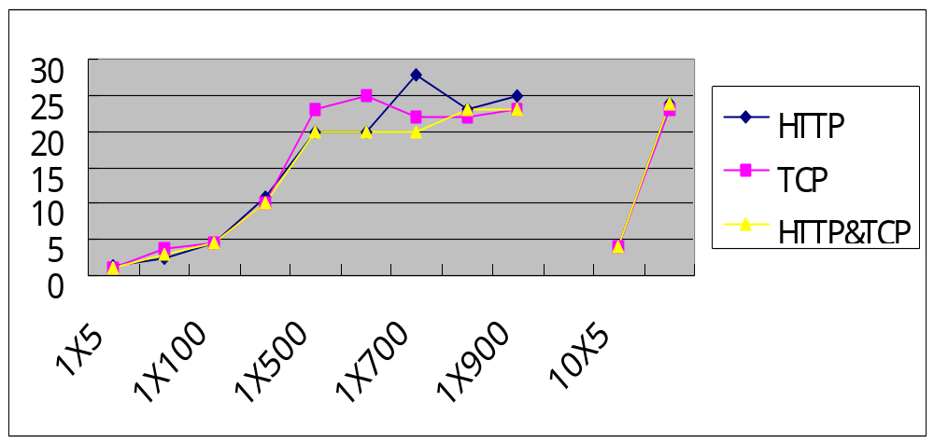
性能测试
看看在各种情况下CPU使用的效率

Slide 96
性能测试概念和目的
性能测试的目的：
为了验证系统是否达到用户提出的性能指标，同时发现系统中存在的性能瓶颈，起到优化系统的目的。
性能测试指标的来源：
用户对各项指标提出的明确需求；如果用户没有提出性能指标则根据用户需求、测试设计人员的经验来设计各项测试指标。（需求+经验）
主要的性能指标：
服务器的各项指标（CPU、内存占用率等）、后台数据库的各项指标、网络流量、响应时间

Slide 97
性能测试要点
  测试环境应尽量与产品运行环境保持一致，应单独运行尽量避免与其他软件同时使用。
  性能测试一般使用测试工具和测试人员编制测试脚本来完成。
  性能测试的重点在于前期数据的设计与后期数据的分析。
  性能测试的用例主要涉及到整个系统架构的问题，所以测试用例一旦生成，改动一般不大，所以做性能测试的重复使用率一般比较高。

Slide 98
性能测试的方法和技巧
两种负载类型
  “flat”测试
  ramp-up测试
对于企业级的系统，性能测试的方法主要有：
  基准测试
  性能规划测试
  渗入测试
  峰谷测试

Slide 99
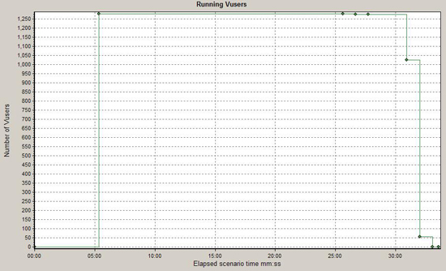
两种负载类型
“Flat”测试: 对于一次给定的测试，应该取响应时间和吞吐量的平均值。精确地获得这些值的唯一方法是一次加载所有的用户，然后在预定的时间段内持续运行。
虚拟用户的数量

Slide 100
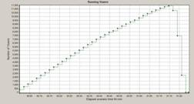
两种负载类型
Ramp-up测试: 用户是交错上升的（每几秒增加一些新用户）。ramp-up测试不能产生精确和可重现的平均值，这是因为由于用户的增加是每次一部分，系统的负载在不断地变化。其优点是，可以看出随着系统负载的改变，测量值是如何改变的→据此选择要运行的flat测试的范围。

Slide 101
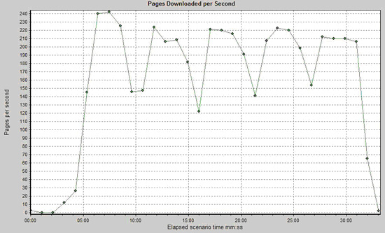
Flat测试 “波动”效应
Page Downloaded per Second
系统吞吐量

Slide 102
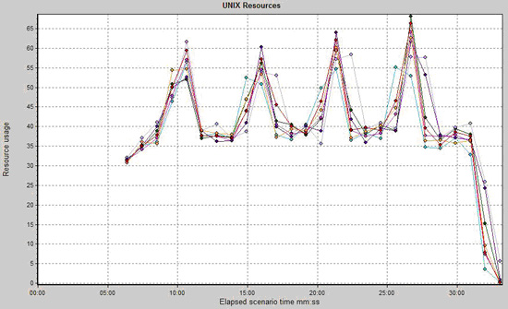
Flat测试 “波动”效应
Resource Usage

Slide 103
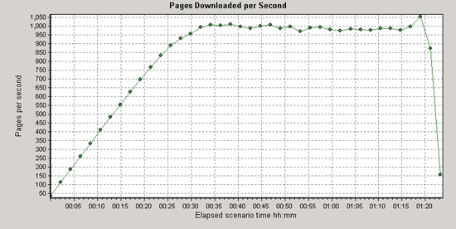
基准测试
基准测试的关键是要获得一致的、可再现的结果。
假定测试的两个指标是服务器的响应时间和吞吐量，会受到负载的影响。而负载又受两个因素影响：
同时与服务器通信的连接（或虚拟用户）的数目，
每个虚拟用户请求之间间隔时间的长短。
与服务器通信的用户越多，负载就越大。同样，请求之间间隔时间越短，负载也越大。这两个因素的不同组合会产生不同的服务器负载等级.
随着服务器上负载的增加，吞吐量会不断攀升，直到到达一个点, 并在这个点上稳定下来

Slide 104
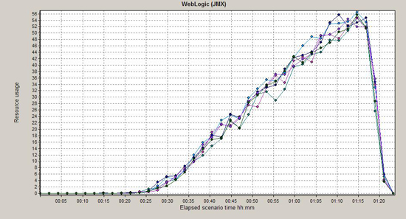
基准测试 (2)
在某一点上，执行队列开始增长，因为服务器上所有的线程都已投入使用，传入的请求不再被立即处理，而是放入队列中，当线程空闲时再处理。
资源使用
当系统达到饱和点，服务器吞吐量保持稳定后，就达到了给定条件下的系统上限。但是，随着服务器负载的继续增长，响应时间也随之延长，虽然吞吐量保持稳定。
队列产生
响应时间

Slide 105
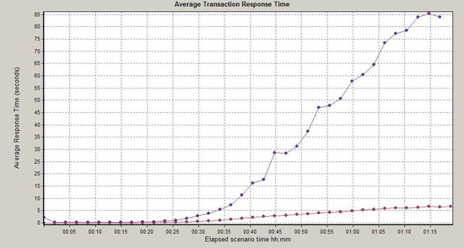
基准测试 (3)
将系统置于相同的高负载下，将请求之间间隔时间设为零。这样服务器会立即超载，并开始构建执行队列。如果请求（虚拟用户）数保持一致，基准测试的结果会非常精确→ flat运行是获得基准测试数据的理想模式
两个事务的响应时间曲线

Slide 106
性能规划测试
性能规划类型的测试其目标是找出在特定的环境下，给定应用程序的性能可以达到何种程度。例如，如果要以5秒或更少的响应时间支持8,000个当前用户，需要多少个服务器？
要确定系统的容量，需要考虑几个因素:
  用户中有多少是并发与服务器通信的。
  每个用户的请求间时间间隔是多少。

Slide 107
性能规划测试 (2)
如何加载用户以模拟负载状态？
最好的方法是模拟高峰时间用户与服务器通信的状况。
如果用户负载状态是在一段时间内逐步达到的,选择ramp-up测试，每隔几秒增加x个用户;
如果所有用户是在一个非常短的时间内同时与系统通信，就应该使用flat测试，将所有的用户同时加载到服务器
什么是确定容量的最好方法？
结合两种负载类型的优点，并运行一系列的测试
如：首先使用ramp-up测试确定系统支持的用户范围→该范围内不同的并发用户负载进行一系列的flat测试，更精确地确定系统的容量。

Slide 108
渗入测试
渗入测试是一种比较简单的性能测试。渗入测试所需时间较长，它使用固定数目的并发用户测试系统的总体健壮性。这些测试将会通过内存泄漏、增加的垃圾收集(GC)或系统的其他问题，显示因长时间运行而出现的任何性能降低。
建议运行两次测试——一次使用较低的用户负载（要在系统容量之下，以便不会出现执行队列），一次使用较高的负载（以便出现积极的执行队列）。

Slide 109
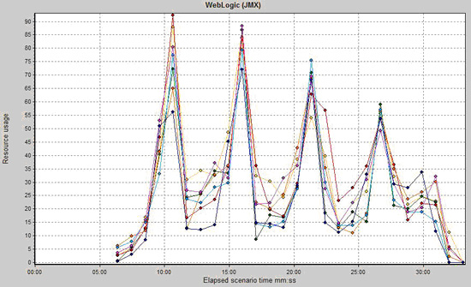
峰谷测试
兼有容量规划ramp-up测试和渗入测试的特征,目标是确定从高负载（例如系统高峰时间的负载）恢复、转为几乎空闲、然后再攀升到高负载、再降低的能力。

Slide 110
性能测试的过程
评估系统
制定测试资产
开发探索性的测试
调试之后重新进行基准测试
执行基线 &
基准测试
不符合标准
非决定性结果
识别探索性测试
调试系统
分析结果
验证需求
符合所有的标准
完 成

Slide 111
故障转移测试
Failover 测试:故障转移(Failover)和故障恢复(Failback).
服务器的Failover测试的目的: 检查系统是否具备某种灾难性恢复的手段. 当系统局部或全部出错时, 能否在指定时间内修正错误. 具有良好故障恢复的系统, 当遇到软件原因或无法克服的自然原因时, 能够进行故障的转移与恢复. 使用户最低限度的感受到故障的发生.
在服务器的Failover测试中, 将包括多种情况, 如:
  客户机或服务器掉电;
  客户机与服务器网络中断;
  服务器相关的程序CRASH;
  系统中全部或部分CORE SERVER出现掉电/网络中断情况.

Slide 112
Failover测试的方法和技巧
将测试系统全部对象描绘出来-系统结构图
对图中的所有可能发生的故障点设计测试用例.

Slide 113
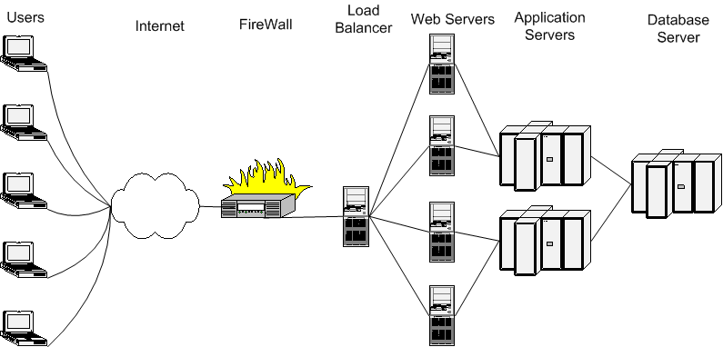
示例 1
简单的服务器构造

Slide 114
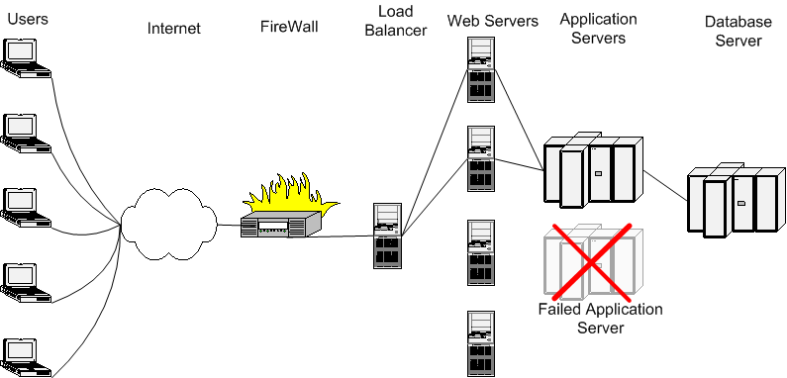
示例 1 （cont’d）
在这个构造中，当其中一台应用服务器出现故障，连接此应用服务器的 两个web服务器将不再获得从负载平衡服务器上请求，这样，所有的负载都会传递到剩余的两台web服务器, 见下图:

Slide 115
示例二：企业级服务器

Slide 116
6.4 压力测试
在一种需要反常（如长时间的峰值）数量、频率或资源的方式下，执行可重复的负载测试，以检查程序对异常情况的抵抗能力，找出性能瓶颈。从本质上来说，测试者是想要破坏程序。
步骤：
测试压力估算
测试环境准备
问题的分析
累积效应

Slide 117
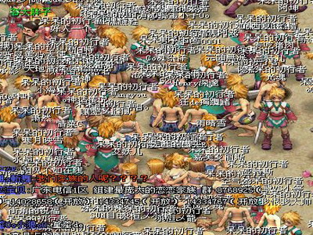
压力测试
试试这个游戏站点的承受力

Slide 118
压力测试类型
并发性能测试（重点）
疲劳强度测试
大数据量测试

Slide 119
并发性能测试
考察客户端应用的性能，测试的入口是客户端
并发性能测试的过程，是一个负载测试和压力测试的过程。即逐渐增加并发虚拟用户数负载，直到系统的瓶颈或者不能接收的性能点，通过综合分析交易执行指标、资源监控指标等来确定系统并发性能的过程。并发性能测试是负载压力测试中的重要内容。
ramp-up测试

Slide 120
疲劳强度测试
  通常是采用系统稳定运行情况下能够支持的最大并发用户数或者日常运行用户数，持续执行一段时间业务，通过综合分析交易执行指标和资源监控指标来确定系统处理最大工作量强度性能的过程。
疲劳强度测试案例制定的原则是保证系统长期不间断运行的业务量，并且应该尽量去满足该条件。
Flat测试

Slide 121
大数据量测试
    独立的数据量测试
  针对某些系统存储、传输、统计、查询等业务进行大数据量测试
    综合数据量测试
  和压力性能测试、负载性能测试、并发性能测试、疲劳性能测试相结合的综合测试方案

Slide 122
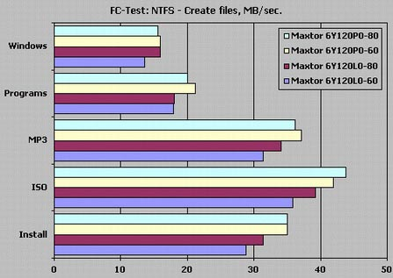
容量测试
容量测试目的是通过测试预先分析出反映软件系统应用特征的某项指标的极限值（如最大并发用户数、数据库记录数等），系统在其极限值状态下还能保持主要功能正常运行。容量测试还将确定测试对象在给定时间内能够持续处理的最大负载或工作量。

Slide 123
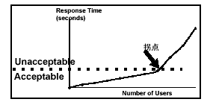
度量系统容量举例
查看现有系统中性能与负载间的关系，并确定出现响应时间显著延长的位置 “拐点”。可以确定是否需要增加资源以支持额外的用户。

Slide 124
系统瓶颈分析举例-1
交易的响应时间如果很长，远远超过系统性能需求，表示耗费CPU的数据库操作，例如排序，执行aggregate functions（例如sum、min、max、count）等较多，可考虑是否有索引以及索引建立的是否合理；尽量使用简单的表联接；水平分割大表格等方法来降低该值。

Slide 125
系统瓶颈分析举例-2
分段排除错误。测试工具可以模拟不同的虚拟用户来单独访问Web服务器、应用服务器和数据库服务器，这样，就可以在Web端测出的响应时间减去以上各个分段测出的时间就可以知道瓶颈在哪并着手调优。

Slide 126
系统瓶颈分析举例-3
UNIX资源监控（NT操作系统同理）中指标内存页交换速率（Paging rate），如果该值偶尔走高，表明当时有线程竞争内存。如果持续很高，则内存可能是瓶颈。也可能是内存访问命中率低。“Swap in rate”和“Swap out rate”也有类似的解释。

Slide 127
系统瓶颈分析举例-4
UNIX资源监控（NT操作系统同理）中指标CPU占用率（CPU utilization），如果该值持续超过95%，表明瓶颈是CPU。可以考虑增加一个处理器或换一个更快的处理器 。合理使用的范围在60%至70%。

Slide 128
系统瓶颈分析举例-5
UNIX资源监控（NT操作系统同理）中指标磁盘交换率（Disk rate），如果该参数值一直很高，表明I/O有问题。可考虑更换更快的硬盘系统、重新部署业务逻辑等，另外设置Tempdb in RAM，减低"max async IO"，"max lazy writer IO"等措施都会降低该值。

Slide 129
系统瓶颈分析举例-6
SQLServer资源监控中指标缓存点击率（Cache Hit Ratio），该值越高越好。如果持续低于80%，应考虑增加内存。 注意该参数值是从SQL Server启动后，就一直累加记数，所以运行经过一段时间后，该值将不能反映系统当前值。

Slide 130
6.5 安全性测试，可靠性和容错性测试
安全性测试、可靠性测试和容错性测试的测试目的不同，其手段和方法也不同，但都属于系统测试的范畴，有一定的联系，如软件可靠性要求通常包括了安全性的要求。
安全性测试、可靠性测试和容错性测试的技术比较深、实施比较难，但在应用系统中越来越重要。

Slide 131
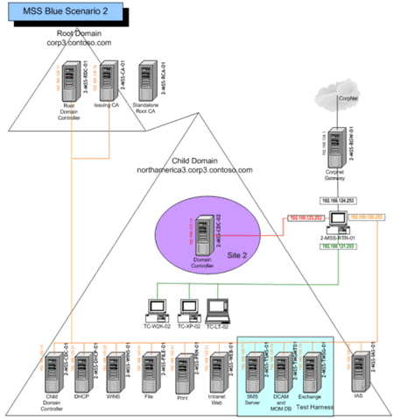
安全性测试
根据ISO 8402的定义，安全性是“使伤害或损害的风险限制在可接受的水平内”。

Slide 132
安全性测试
安全性测试是检查系统对非法侵入的防范能力。安全测试期间，测试人员假扮非法入侵者，采用各种办法试图突破防线。例如：
想方设法截取或破译口令；
专门开发软件来破坏系统的保护机制；
故意导致系统失败，企图趁恢复之机非法进入；
试图通过浏览非保密数据，推导所需信息等等。
理论上讲，只要有足够的时间和资源，没有不可进入的系统。因此系统安全设计的准则是，使非法侵入的代价超过被保护信息的价值，此时非法侵入者已无利可图。

Slide 133
可靠性测试
可靠性（Reliability）是产品在规定的条件下和规定的时间内完成规定功能的能力，它的概率度量称为可靠度。软件可靠性是软件系统的固有特性之一，它表明了一个软件系统按照用户的要求和设计的目标，执行其功能的可靠程度。软件可靠性与软件缺陷有关，也与系统输入和系统使用有关。理论上说，可靠的软件系统应该是正确、完整、一致和健壮的。
规定的时间
规定的环境条件
规定的功能

Slide 134
  3.3.3 黑盒测试策略
在实际测试中，往往是综合使用各种方法才能有效提高地提高测试效率和测试覆盖率，这就需要认真掌握这些方法的原理，积累更多的测试经验，以有效地提高测试水平。

Slide 135
以下是功能测试部分的各种黑盒测试方法的综合选择的策略。
① 首先进行等价类划分，包括输入条件和输出条件的等价划分，将无限测试变成有限测试，这是减少工作量和提高测试效率最有效的方法。
② 在任何情况下都必须使用边界值分析方法。经验表明，用这种方法设计出的测试用例发现程序错误的能力最强。

Slide 136
③ 可以用错误推测法追加一些测试用例，这需要依靠测试工程师的智慧和经验。
④ 对照程序逻辑，检查已设计出的测试用例的逻辑覆盖程度。如果没有达到要求的覆盖标准，应当再补充足够的测试用例。
⑤ 如果程序的功能说明中含有输入条件的组合情况，则一开始就可选用因果图法和判定表驱动法。

Slide 137
⑥ 对于参数配置类的软件，要用正交试验法选择较少的组合方式达到最佳效果。
⑦ 功能图法也是很好的测试用例设计方法，我们可以通过不同时期条件的有效性设计不同的测试数据。
⑧ 对于业务流清晰的系统，可以利用场景法贯穿整个测试案例过程，在案例中综合使用各种测试方法。

Slide 138
3.4 灰盒测试技术
灰盒测试是近年来提出的一种新的软件测试方法,它兼顾了白盒测试和黑盒测试方法的优点。 如果某软件包含多个模块，使用黑盒测试时，关心的是整个软件系统的边界，无需关心软件系统内部各个模块之间如何协作。而如果使用灰盒测试，就需要关心模块与模块之间的交互。这是灰盒测试与黑盒测试的区别。

Slide 139
但是，在灰盒测试中，还是无需关心模块内部的实现细节。对于软件系统的内部模块，灰盒测试依然把它当成一个黑盒来看待。而白盒测试则不同，还需要再深入地了解内部模块的实现细节。这是灰盒测试与白盒测试的区别。

Slide 140
灰盒测试的对象应该是整个产品，而非各个组件，应从整个测试产品的业务出发进行测试设计，测试人员知道系统组件之间是如何互相作用的，但缺乏对内部程序功能和运作的详细了解。

